Slide 1
Consignes
Trois diapos présentent des familles d’indices : personnages, lieux, genres.
Déplace les indices et place-les à côté des bons livres. Argumente tes choix.

Slide 2
INDICES « EXTRAIT »
« J’ai une visite à rendre à celui qui m’a élevé autrefois »
« Je proposai de baptiser le journal MAJ MAG. »
« Je crois que j’ai joué mon rôle. »
« Nous devons garantir l’intégrité physique, psychique et psychologique de nos clients. »
« Ceci est mon histoire. »
« Hezemus, confit haduras.»
« Mort en héros au combat ! »

Slide 3
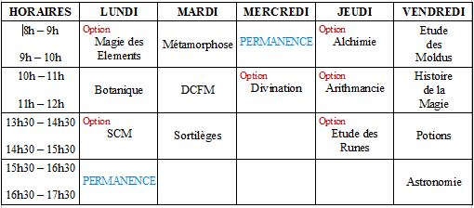
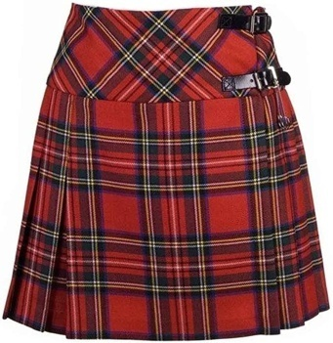
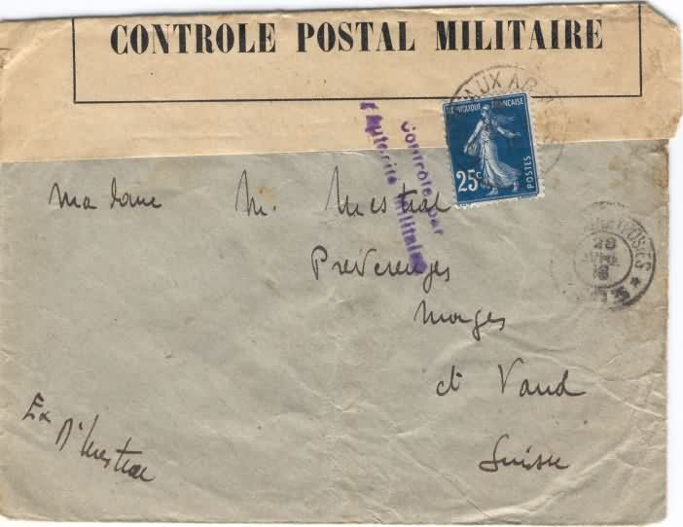
INDICES « OBJET»

Slide 4
INDICES « LIVRE EN RESEAU»

